Slide 1
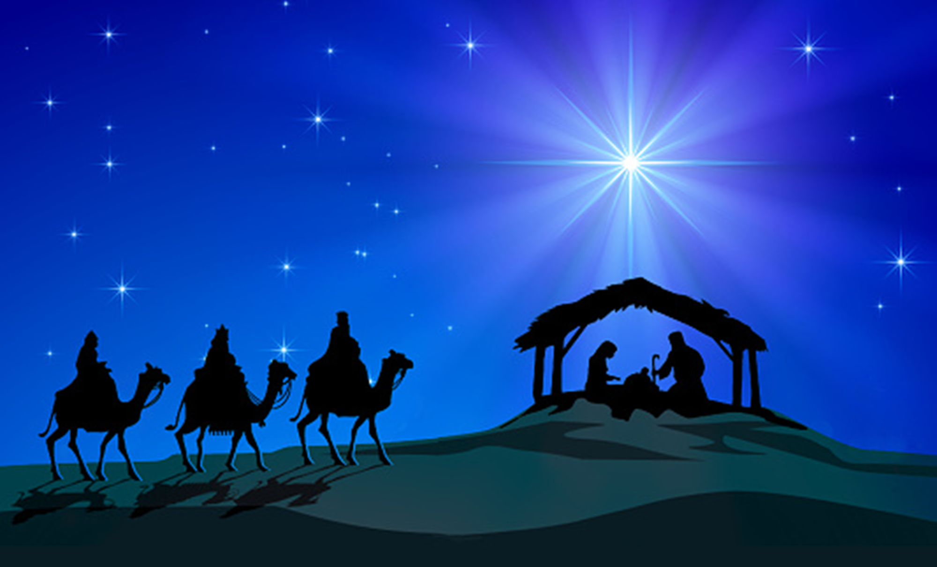
Mini-célébration Épiphanie 2024
Célébration conçue par Caroline Maillet-Rao, coordonnatrice du CÉFFA

Slide 2
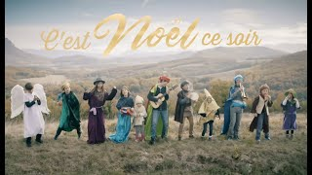
C’est Noël ce soir (Glorious)
Glorious - C'est Noël ce soir

Slide 3
C’est Noël ce soir (Glorious)
Glorious - C'est Noël ce soir
C’est Noël, c’est fête sur la terre
Car c’est Dieu qui naît dans nos misères
Un enfant apporte la Lumière
Fils de Dieu, Prince de l’univers

Slide 4
C’est Noël ce soir (Glorious)
Glorious - C'est Noël ce soir
C’est Noël, ce soir
Dieu vient dans notre histoire !
C’est Noël, ce soir
Jésus notre espoir !

Slide 5
C’est Noël ce soir (Glorious)
Glorious - C'est Noël ce soir
2.
C’est Noël, entends les milliers d’anges
Entonner leurs hymnes de louange
Un enfant un Sauveur est né
Car un fils, nous a été donné

Slide 6
C’est Noël ce soir (Glorious)
Glorious - C'est Noël ce soir
C’est Noël, ce soir
Dieu vient dans notre histoire !
C’est Noël, ce soir
Jésus notre espoir !

Slide 7
C’est Noël ce soir (Glorious)
Glorious - C'est Noël ce soir
3.
C’est Noël, entends les milliers d’anges
Entonner leurs hymnes de louange
Un enfant un Sauveur est né
Car un fils, nous a été donné

Slide 8
C’est Noël ce soir (Glorious)
Glorious - C'est Noël ce soir
C’est Noël, ce soir
Dieu vient dans notre histoire !
C’est Noël, ce soir
Jésus notre espoir !

Slide 9
« Où est le roi des Juifs qui vient de naître ?
Nous avons vu son étoile à l’orient
et nous sommes venus nous prosterner devant lui. »

Slide 10
Signe de croix et salutation
Au nom du Père et du Fils et du Saint-Esprit.
Tous : AMEN
Que le Seigneur Jésus-Christ qui est, en ce moment et toujours avec nous, nous bénisse et nous protège !
Tous : AMEN !

Slide 11
« Où est le roi des Juifs qui vient de naître ?
Nous avons vu son étoile à l’orient
et nous sommes venus nous prosterner devant lui. »

Slide 12
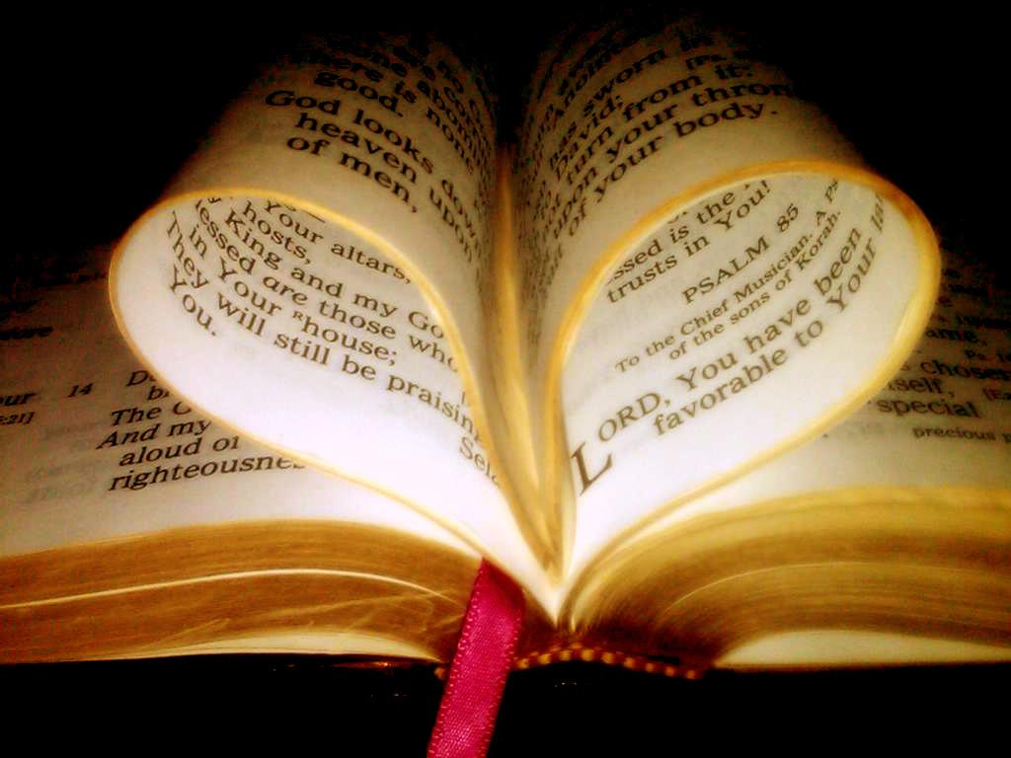
Évangile de Jésus Christ selon saint Matthieu (2, 1-12)
Jésus était né à Bethléem en Judée,
au temps du roi Hérode le Grand.
Or, voici que des mages venus d’Orient
arrivèrent à Jérusalem et demandèrent:
« Où est le roi des Juifs qui vient de naître ?
Nous avons vu son étoile à l’orient
et nous sommes venus nous prosterner devant lui. »
En apprenant cela, le roi Hérode fut bouleversé,
et tout Jérusalem avec lui.
Cette photo par Auteur inconnu est soumis à la licence CC BY-ND

Slide 13
Évangile de Jésus Christ selon saint Matthieu (2, 1-12)
Il réunit tous les grands prêtres et les scribes du peuple,
pour leur demander où devait naître le Christ.
Ils lui répondirent :
« À Bethléem en Judée,
car voici ce qui est écrit par le prophète :
Et toi, Bethléem, terre de Juda,
tu n’es certes pas le dernier
parmi les chefs-lieux de Juda,
car de toi sortira un chef,
qui sera le berger de mon peuple Israël. »
Cette photo par Auteur inconnu est soumis à la licence CC BY-ND

Slide 14
Évangile de Jésus Christ selon saint Matthieu (2, 1-12)
Alors Hérode convoqua les mages en secret
pour leur faire préciser à quelle date l’étoile était apparue;
puis il les envoya à Bethléem, en leur disant :
« Allez vous renseigner avec précision sur l’enfant.
Et quand vous l’aurez trouvé, venez me l’annoncer
pour que j’aille, moi aussi, me prosterner devant lui. »
Après avoir entendu le roi, ils partirent.
Et voici que l’étoile qu’ils avaient vue à l’orient les précédait, jusqu’à ce qu’elle vienne s’arrêter au-dessus de l’endroit où se trouvait l'enfant.
Cette photo par Auteur inconnu est soumis à la licence CC BY-ND

Slide 15
Évangile de Jésus Christ selon saint Matthieu (2, 1-12)
Quand ils virent l’étoile, ils se réjouirent d’une très
grande joie.
Ils entrèrent dans la maison,
ils virent l’enfant avec Marie sa mère;
et, tombant à ses pieds, ils se prosternèrent devant lui.
Ils ouvrirent leurs coffrets,
et lui offrirent leurs présents:
de l’or, de l’encens et de la myrrhe.
Mais, avertis en songe de ne pas retourner chez Hérode,
ils regagnèrent leur pays par un autre chemin.
Cette photo par Auteur inconnu est soumis à la licence CC BY-ND

Slide 16
Acclamons la Parole de Dieu.
Tous : Louange à toi, Seigneur Jésus!

Slide 17
Réflexion en l’absence de prêtre
Les mages sont venus de très loin pour se prosterner devant l’enfant Jésus qui venait de naître. Ils sont venus l’adorer pour toutes les promesses qui étaient annoncées et qu’il allait accomplir: être un roi pour son peuple. Durant sa vie, Jésus a été un roi bien particulier, sans couronne et sans pouvoir politique. Il a refusé d’exercer le moindre pouvoir politique et a révélé une autre façon de régner: en prenant soin de son peuple et en annonçant le règne de l’Amour.
Si nous devions, comme les mages, nous présenter devant Jésus dans la crèche, quelles raisons aurions-nous de l’adorer ? Les mages attendaient un roi, et nous ? Qu’attendons-nous de Jésus ?

Slide 18
Réflexion en l’absence de prêtre
Qui voyons-nous quand nous regardons le Messie ? Qui est-il pour nous ? Pour quelles raisons l’admirerions-nous ?
Personne n’admire personne pour ce qu’il/elle est. Nous admirons plutôt une personne pour ce qu’elle fait.
Nous aurions des raisons de l’admirer, de l’adorer si nous nous rendons compte de tout ce qu’il fait pour nous, chaque jour, après chaque prière. Jésus est l’Emmanuel, Dieu avec nous. Il ne nous laisse jamais tomber.
C’est le temps maintenant de prendre le temps de réfléchir à ce que Jésus a fait pour vous dans votre vie. Avez-vous prié pour de l’aide ? A-t-il répondu à vos prières ? Sentez-vous sa présence quand vous avez besoin de son soutien ?

Slide 19
Réflexion en l’absence de prêtre
Si oui, rendez grâce ! Prenez le temps de lui dire une gros Merci pour sa présence dans votre vie. Si non, demandez-lui ! Priez pour vos besoins ; priez pour sentir sa présence dans votre vie et attendez sa réponse…
Jésus est présence, la promesse que nous ne sommes pas seuls et que Dieu nous aime.
Alors prenons un moment pour être en sa présence et ouvrons-lui notre coeur. Partageons-lui ce que nous sommes vraiment tout au fond de nous.
Temps de silence, sur fond musical: Temps seul avec Dieu - Instrumental - Atmosphère de prière - Gordon Zamor .

Slide 20
Geste symbolique signifiant
Afin de manifester notre volonté de servir Dieu et les autres, nous vous invitons maintenant à…
Chaque école est invitée à choisir un geste symbolique signifiant:
Durant la démarche, vous pouvez jouer un chant comme l’un des deux nouveaux chants de Glorious:
Dis seulement un mot: https://www.youtube.com/watch?v=S3tgmV-YmA8
Je n’ai que ma prière: https://www.youtube.com/watch?v=mZl3H5KyjUo

Slide 21
Unis dans le même esprit, nous pouvons dire avec confiance, la prière que nous avons reçue du Sauveur:
Nous pouvons aussi chanter le Notre Père avec Glorious:
Glorious - Notre Père

Slide 22
Bénédiction finale et Envoi
Que le Seigneur vous bénisse et vous garde.
Tous : AMEN
Que le Seigneur fasse resplendir sur vous son visage.
Tous : AMEN
Que le Seigneur vous accorde la paix.
Tous : AMEN
Et que Dieu tout-puissant nous bénisse, le Père, le Fils et le saint-Esprit (faire le signe de croix)
Tous: AMEN

Slide 23
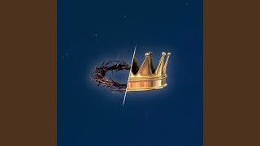
En Jésus grâce éternelle (Glorious)
En Jésus grâce éternelle

Slide 24
En Jésus grâce éternelle (Glorious)
Il s’est incarné pour manifester
Le plan de son père
Pour révéler sa lumière
Et le verbe s’est fait chair

Slide 25
En Jésus grâce éternelle (Glorious)
R/ En Jésus grâce éternelle
En son cœur s’ouvre les cieux
Mon salut joie éternelle
il est la splendeur de Dieu
Jésus-Christ majesteux

Slide 26
En Jésus grâce éternelle (Glorious)
Il s’est abaissé
Un Dieu éprouvé
Sur la terre des hommes
Loins très loin de son Royaume
Pour porter ce que nous sommes

Slide 27
En Jésus grâce éternelle (Glorious)
R/ En Jésus grâce éternelle
En son cœur s’ouvre les cieux
Mon salut joie éternelle
il est la splendeur de Dieu
Jésus-Christ majesteux

Slide 28
En Jésus grâce éternelle (Glorious)
Et le troisième jour
S’est ouvert le ciel
Le père a parlé
Et Jésus s’est relevé
Triomphant à tous jamais

Slide 29
En Jésus grâce éternelle (Glorious)
R/ En Jésus grâce éternelle
En son cœur s’ouvre les cieux
Mon salut joie éternelle
il est la splendeur de Dieu
Jésus-Christ majesteux

Slide 31
Nous rendons grâce
au Seigneur !

